Slide 1

Aus dem Maschinenraum der Signa-Insolvenz
Norddeutsches Insolvenzforum Hamburg e.V.
Hamburg, 17. Juni 2024
Prof. Dr. Torsten Martini | Rechtsanwalt | Fachanwalt für Insolvenz- und Sanierungsrecht

Slide 2
Agenda
I.
II.
III.
IV.
V.
VI.
Antragstellung
Das bzw. die Unternehmen
Verfahren von allgemeinem Interesse?
Grenzüberschreitung
Aussichten und Aufgaben
(Vorbereitung) der Verwertung

Slide 3
Antragstellung
I.

Slide 4
Der Anfang in Deutschland
27.11.2023 erster Antrag in D: Signa Real Estate Management Germany GmbH
in Berlin-Charlottenburg
Anregung Einsetzung vorl. Gläubigerausschuss (2 der 3 Merkmale des § 22a Abs. 1 InsO)
Anwaltlicher Vertreter Großgläubiger
„normaler“ Gläubiger
Bundesagentur für Arbeit

Slide 5
Der Anfang
Vortrag zur Gruppenzuständigkeit, u.a.:
statuarischer Sitz in München
Ort der Hauptverwaltung Berlin
93 von 220 Mitarbeitern in Berlin
39 in München und noch weniger an anderen Standorten
keine Propco mit Mitarbeitern
Bejahung der Gruppenzuständigkeit mit Beschlussfassung

Slide 6
Gruppengerichtsstand
Gruppengerichtsstand, § 3a InsO
Antrag dazu, § 13a InsO
Veröffentlichung?

Slide 7
Veröffentlichung
Keine zwingende gesetzliche Veröffentlichung
Nach pflichtgemäßem Ermessen?
Hierzu Blankenburg ZInsO 2018, 897 (899)
Madaus in: BeckOK-Insolvenzrecht, 35. Ed., § 9 Rn. 2
Effektiv? Löschungsfrist
Siehe auch Andres/Möhlenkamp BB 2013, 579 (585): zentrales Konzerninsolvenzregister
Geheimhaltungsinteresse vs. Publizitätsinteresse
BVerfG NJW 1984, 419 (422)

Slide 8
Antragsbearbeitung
Umfangreiche Vorabklärung mit dem Gericht nach Vorschlag
Offenlegung
Kapazitäten
pot. Inhabilitäten
der Leistungsfähigkeit der Kanzlei des Sachverständigen
der Bearbeitung im Team bei nachlaufenden Verfahren
Bestellung zum Sachverständigen und „schwachen“ vorläufigen Verwalter

Slide 9

Leistungsfähigkeit der Gerichtsorganisation
Luxemburg:
10 Anträge pro Woche
Anruf, wenn wieder Anträge zugelassen werden
935 Insolvenzen in 2023

Slide 10
… und in Deutschland?
Ein Gericht
Eine Richterin
Eine Rechtspflegerin
Zwei UdG
Abstimmung der Termine
Berücksichtigung beim Pensum?

Slide 11

… und die Kreditinstitute?
Entwicklung der Struktur und Besetzung der entsprechenden Abteilungen

Slide 12
§ 56 Abs. 1 InsO
… natürliche Person…
rd. 30 Berufsträger
ganz überwiegend Verwalter/Partner
insbes. regionale Zuordnung
ad hoc Termine vor Ort
Kenntnisse lokaler Besonderheiten
Politik
rd. 160 Verfahren (nominell!) per heute

Slide 13

Danke an …
* es gibt natürlich unzählige gleichwertige Mitbewerberlösungen!
*

Slide 14
Das bzw. die Unternehmen
II.

Slide 15
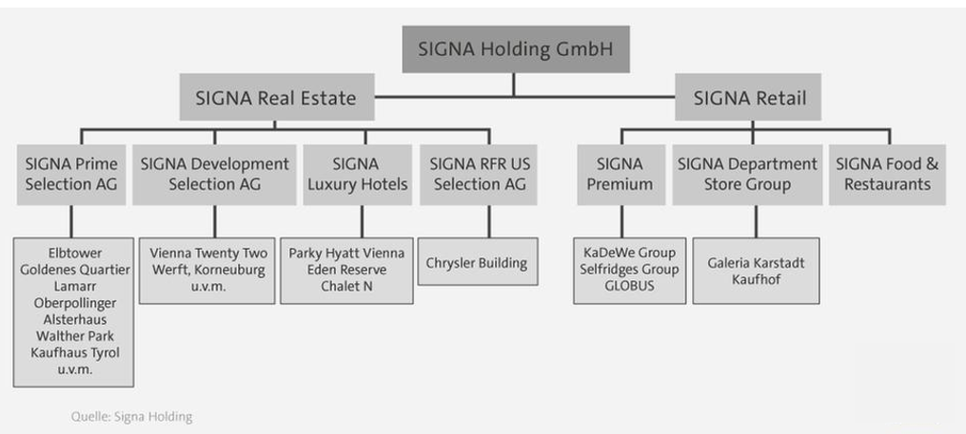
SIGNA Unternehmensgruppe

Slide 16
„Die“ Signa-Insolvenz?
PropCos
PropCos Development
Zwischenholdings
FinCos
OpCos

Slide 17
„Die“ Signa-Insolvenz?
45 Seiten Organigramm als PDF (dankenswerter Weise durchsuchbar)
Über alles 172 Anträge (per 11.06.2024)
rd. 50 Propcos
Zahlreiche Vorrats- und sonstige inaktiven Gesellschaften
inkl. phG
Teilweise ähnlich oder missverständlich firmierende Gesellschaften
Grenzüberschreitend
Österreich, Luxemburg, Deutschland

Slide 18

Portfolio
Projektierte Immobilienprojekte in exklusiven Lagen
in Umsetzung befindlich (Elbtower, Gänsemarkt, Alte Akademie, Hauptwache)
projektiert und nicht begonnen (Thalia-Haus, Mönckebergstraße)
Bestandsimmobilien
Darunter 2 Dutzend GKK-Standorte

Slide 19
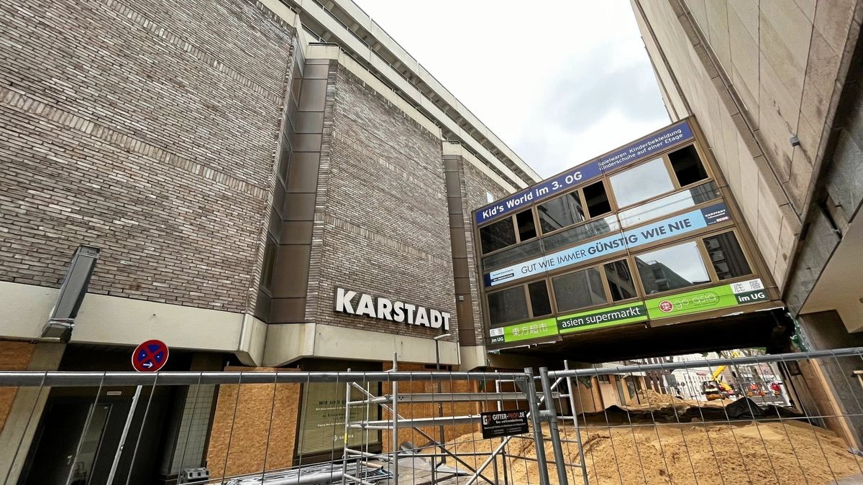
Einerseits …
Em. Fußgängerbrücke Thalia/Karstadt Mönckebergstraße, Hamburg

Slide 20

… andererseits
Projekt Neue Gänsemarktpassage, Hamburg

Slide 21
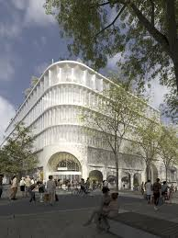
Aber eben auch …
Projekt Kaufhaus Lamarr, Wien

Slide 22

KaDeWe Group
Betriebsgesellschaft
KaDeWe, Oberpollinger, Alsterhaus
Perspektivisch Lamarr (Wien) und Carschhaus (Düsseldorf)
Immobilien Oberpollinger und Alsterhaus
Presse
Wer trifft eigentlich die Entscheidungen?

Slide 23
Verfahren von allgemeinem Interesse?
III.

Slide 24
Nichtöffentlichkeit des Verfahrens
Presseanfragen: lokal, Wirtschaftspresse, international
Andere Ausgangssituation als GKK
18.000 Mitarbeiter gegen ca. 200
Kaufhäuser für Otto Normalverbraucher greifbarer
Emotionen vs. Betongold
Verständnis des Insolvenzverfahrens

Slide 25
Grenzüberschreitung
IV.

Slide 26
Zusammenarbeit, Art. 56 EUInsVO
Bei Insolvenzverfahren über das Vermögen von zwei oder mehr Mitgliedern derselben Unternehmensgruppe arbeiten die Verwalter dieser Verfahren zusammen, soweit diese Zusammenarbeit die wirksame Abwicklung der Verfahren erleichtern kann, mit den für die einzelnen Verfahren geltenden Vorschriften vereinbar ist und keine Interessenkonflikte nach sich zieht. Diese Zusammenarbeit kann in beliebiger Form, einschließlich durch den Abschluss von Vereinbarungen oder Verständigungen, erfolgen.
Bei der Durchführung der Zusammenarbeit nach Absatz 1 obliegt es den Verwaltern,
einander so bald wie möglich alle Informationen mitzuteilen, die für das jeweilige andere Verfahren von Bedeutung sein können (…)
zu prüfen, ob Möglichkeiten einer Koordinierung der Verwaltung und Überwachung der Geschäfte der Gruppenmitglieder … bestehen; falls eine solche Möglichkeit besteht, koordinieren sie die Verwaltung und Überwachung dieser Geschäfte;
zu prüfen, ob Möglichkeiten einer Sanierung von Gruppenmitgliedern, über deren Vermögen ein Insolvenzverfahren eröffnet wurde, bestehen und, falls eine solche Möglichkeit besteht, sich über den Vorschlag für einen koordinierten Sanierungsplan und dazu, wie er ausgehandelt werden soll, abzu-stimmen.

Slide 27
Zusammenarbeit A-D, Art. 56 EUInsVO
SIGNA Prime Selection AG (Norbert Abel)
SIGNA Development Selection AG (Andrea Fruhstorfer)
SIGNA Holding GmbH (Christof Stapf)
SIGNA Informationstechnologie GmbH (Georg Freimüller)

Slide 28
Koordinationsprotokoll
Erbringung und Abrechnung wechselseitiger Leistungen
insbesondere Personal (D) und IT (A)
arm‘s length / cost plus
regelmäßiger jour fixe
lfd. Abstimmungen
Abstimmung Verlautbarungen

Slide 29
Aussichten und Aufgaben
V.

Slide 30
Markteinschätzung
Tiefpunkt erreicht Wende im Anflug ab 2025
Lange Durstperiode
§ 199 InsO
Völlig konträre Markeinschätzungen

Slide 31
Sanierung vs. Verwertung
Sanierungsplan Österreich
Deutschland: Verwertung
freihändig oder Zwangsversteigerung
schnell oder langsam
Verfahren für Verfahren
Stichwort Paketverkäufe

Slide 32
Aufgabenschranken des vorl. Verwalters
Eilverfahren versus bessere gemeinschaftliche Gläubigerbefriedigung
Sanierung
langsamere Verwertung?
Mitwirkung des vorl. Verwalters bei Antragsrücknahmen?
§§ 211, 212 InsO?
Überzeugung des vorl. Verwalters von dem besseren Alternativszenario?
Erläuterung vs. Beratung
Änderungen durch fehlende Kenntnisse des ausländischen Rechts?

Slide 33
§ 159 InsO
Nach dem Berichtstermin hat der Insolvenzverwalter unverzüglich das zur Insolvenzmasse gehörende Vermögen zu verwerten, soweit die Beschlüsse der Gläubigerversammlung nicht entgegenstehen.
Abstimmungen mit Grundpfandgläubigern
Abwartung Markentwicklung
Vorurteil Verschleuderung in der Insolvenz

Slide 34
(Vorbereitung) der Verwertung
VI.

Slide 35
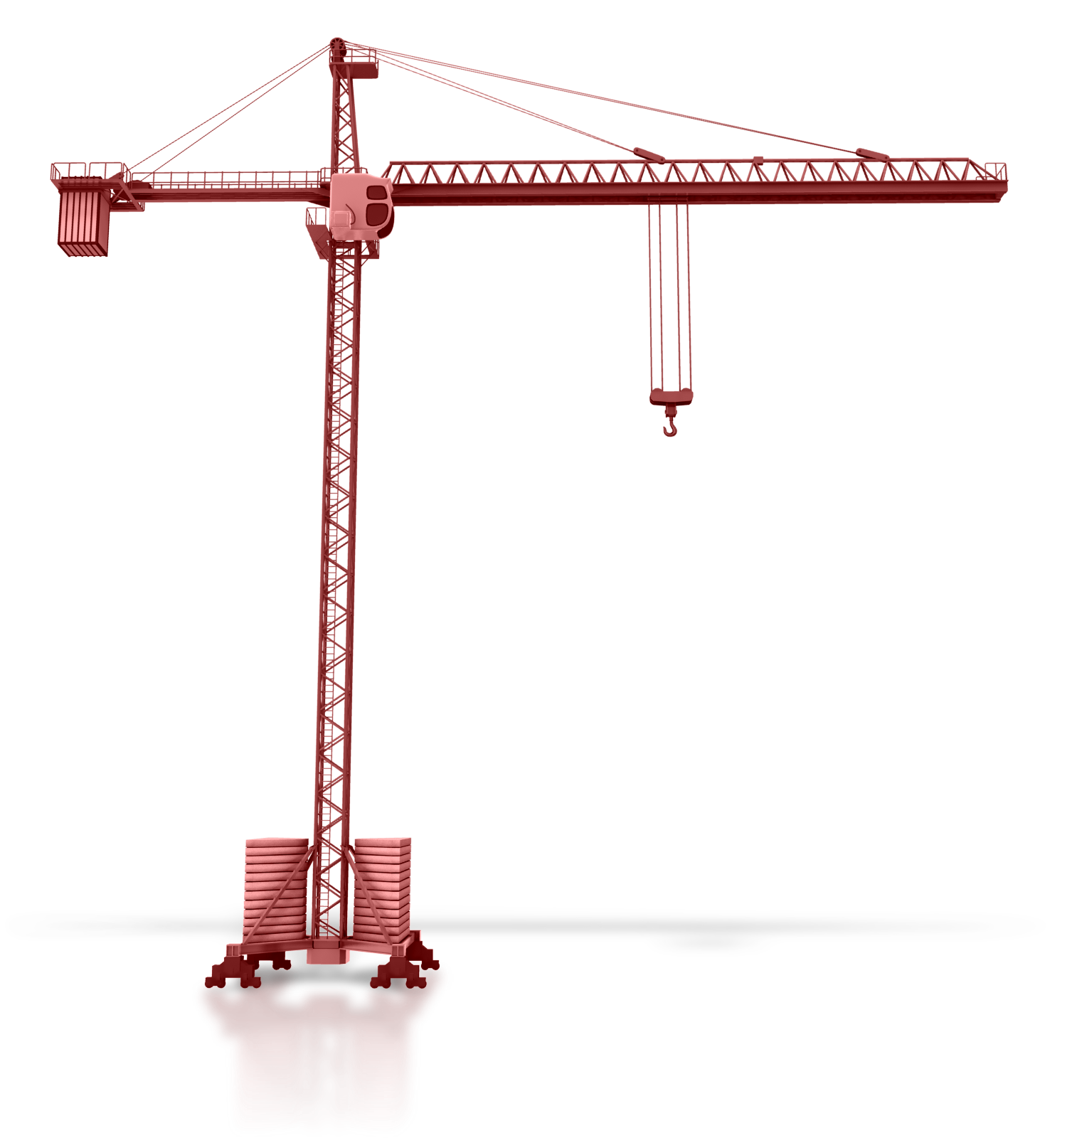
Bsp. Development
Fast fertige Bauvorhaben
Fertigstellung in Abstimmung mit dem Grundpfandgläubiger
2 stelliger Mio.-Kredit zur Fertigstellung
Der Insolvenzverwalter als Unternehmer

Slide 36
Typische Interessen des Grundpfandgläubigers
Fertigstellung
Freistellungsinteresse vs. KWG
Verkauf
Vermeidung eines fire sales vs. zügiger Verfahrensabschluss
Bemessung Massebeiträge
Vergleichsrechnung ZVG
Anderweitige Deckung der Verfahrenskosten?

Slide 37
… und des Insolvenzverwalters
Massekredit
Krediterhöhung mit Sicherheitenerstreckung
Haftungsvermeidung bei Fertigstellung und ggf. Bewirtschaftung und Verkauf
Delegation der vertraglichen Prüfungen (Immobilienrecht)
Hinzuziehung eines insolvenzerfahrenen Notars
Jedenfalls Entwurfsgebühr entstanden
oder über RA-Mandat
ggf. Deckung der Verfahrenskosten aus den Massebeiträgen bei sonstiger Masseinsuffizienz

Slide 38
Kongruente Interessen
Kombinierte Verwaltungs- und Verwertungsvereinbarung bis zum Exit
Klärung Verwaltung, Dienstleister bei Fertigstellung
Liquidätsbedarf, Objekt- und Verwalterversicherung
Reporting
Sicherstellung des optimalen Verwertungsergebnisses
Dienstleisterpitch
Exklusivität? Wenn ja, zeitlich beschränkt?

Slide 39
Massebeteiligung
Stille Reserven? Ertragssteuern, Masseverbindlichkeit
Regelungsbedarf mit der Bank
§ 11 Abs. 1 S. 2 InsVV!
Deckelung?
Unzulässigkeit von Vergütungsvereinbarungen (auch mittelbar)
Verweis auf ZVG

Slide 40
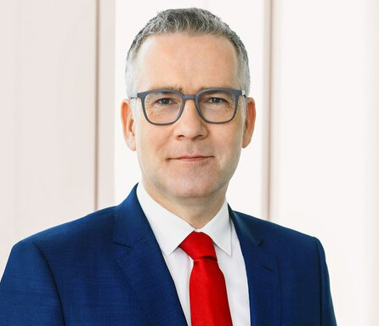
Vielen Dank für Ihre Aufmerksamkeit
Prof. Dr. Torsten Martini
Rechtsanwalt | Fachanwalt für Insolvenz- und Sanierungsrecht | Partner
Kantstraße 164 10623 Berlin
T: +49 30 311000-80 tmartini@goerg.de

Slide 41
Wir verwenden das generische Maskulinum und sehen von einer Nennung aller Geschlechtsidentitäten ab, damit diese Präsentation besser lesbar ist, und meinen damit ausdrücklich jeden in jeder Geschlechts-identität

